Slide 1
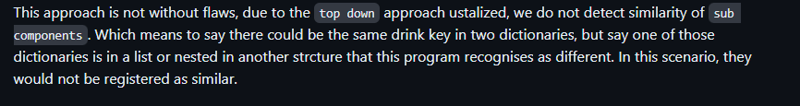
I. La similarité des documents json
1. Limitation
Solutions existantes qui calcule la similarité entre les documents JSON
Mais souffre de deux limitations :
- la structure du document est ignorée (par exemple, approches basées sur les lignes)
- aucune garantie de qualité n’est donnée (par exemple, la valeur de similarité n'est pas minime)
Ex : https://github.com/Geo3ngel/JSON-Similarity-comparitor

Slide 2
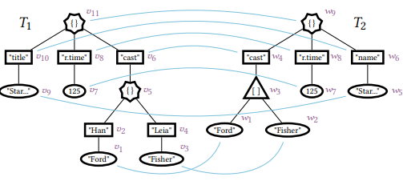
II. JEDI
1. Principe
JEDI fonctionne sur une représentation arborescente sans perte des documents JSON et est défini comme le nombre minimum d'opérations d'édition de nœuds (insérer, supprimer, renommer) qui transforment un arbre en un autre
Complexité : O(n^2 d log(d))
Complexité spatiale : O(n^2)
n : Taille de l’arbre
d : Degré maximum de l’arbre

Slide 3
II. JEDI
2. Calcul des similarités
2.1. But
A partir d’une Threshold T et des documents dq, on veut extraire à partir d’une base de données D les documents di qui sont similaires ( JEDI (dq , di) < T ).
2.2. Problème
N’oublions pas que le but est bien de travailler avec de large documents, et comme JEDI a une complexité spatiale en O(n^2), il sera néanmoins difficile de trouver des similarités à l’échelle de BIG DATA .

Slide 4
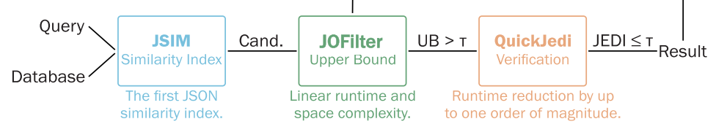
II. JEDI
2. Calcul des similarités
2.3. Solution proposée
UB<=T
Transfère des documents sans vérification
Vérification des document
Retourne les documents candidats

